Slide 1
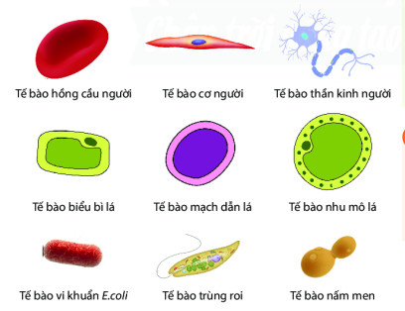
Kiểm tra bài cũ
Câu 1: Trình bày trên tranh hình về hình dạng và kích thước của tế bào?

Slide 2
Kiểm tra bài cũ
Câu 2: Tại sao tế bào được coi là đơn vị cơ bản của các cơ thể sống?
Tất cả các cơ thể sinh vật đều được cấu tạo từ những tế bào rất nhỏ bé. Tuy nhỏ bé nhưng tế bào thực hiện đầy đủ các quá trình sống cơ bản(sinh sản, sinh trưởng, hấp thụ chất dinh dưỡng, hô hấp, cảm giác, bài tiết) do vậy tế bào được xem là “ đơn vị cơ bản của sự sống”

Slide 3
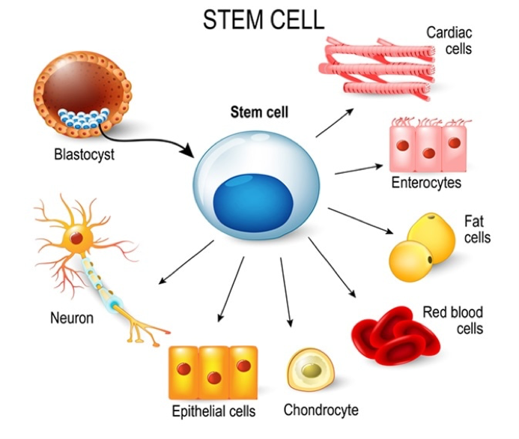
?Tế bào được cấu tạo từ thành phần nào? Và chúng có những chức năng gì để giúp tế bào thực hiện những quá trình sống đó?
Tế bào cơ tim
MỘT SỐ LOẠI TẾ BÀO
Tế bào ruột
Tế bào mỡ
Tế bào thần kinh
Tế bào hồng cầu
Tế bào biểu bì

Slide 4
TIẾT 45+46 - BÀI 19:
CẤU TẠO VÀ CHỨC NĂNG
CÁC THÀNH PHẦN CỦA TẾ BÀO

Slide 5
Nội dung bài
Tế bào nhân sơ và
tế bào nhân thực
Tế bào động vật và tế bào thực vật
Cấu tạo của tế bào

Slide 6
BÀI 19: CẤU TẠO VÀ CHỨC NĂNG CÁC THÀNH PHẦN CỦA TẾ BÀO
I. Cấu tạo tế bào:
Cấu tạo tế bào | Chức năng
Cấu tạo tế bào | Chức năng
- Bao bọc tế bào chất, tham gia vào quá trình trao đổi chất giữa tế bào và môi trường.
Màng tế bào
- Gồm bào tương và các bào quan, là nơi diễn ra phần lớn các hoạt động trao đổi chất của tế bào.
Tế bào chất
- Là nơi chứa vật chất di truyền và là trung tâm điều khiển các hoạt động sống của tế bào.
Nhân

Slide 7
BÀI 19: CẤU TẠO VÀ CHỨC NĂNG CÁC THÀNH PHẦN CỦA TẾ BÀO
I. Cấu tạo tế bào:
-Trên màng tế bào có các lỗ nhỏ li ti để giúp màng tế bào thực hiện chức năng trao đổi chất giữa tế bào với môi trường.
Trên màng tế bào có các lỗ nhỏ li ti. Em hãy dự đoán xem vai trò của những lỗ này là gì?

Slide 8
BÀI 19: CẤU TẠO VÀ CHỨC NĂNG CÁC THÀNH PHẦN CỦA TẾ BÀO
II. Tế bào nhân sơ và tê bào nhân thực:
Quan sát hình 2.2 và đọc thông tin SGK , chỉ ra điểm giống và khác nhau về thành phần cấu tạo giữa tế bào nhân sơ và tế bào nhân thực

Slide 9
BÀI 19: CẤU TẠO VÀ CHỨC NĂNG CÁC THÀNH PHẦN CỦA TẾ BÀO
II. Tế bào nhân sơ và tế bào nhân thực:
 | Tế bào nhân sơ | Tế bào nhân thực
Giống
Tế bào chất
Nhân
(Tế bào vi khuẩn)
(Tế bào động vật, thực vật)
Cả hai loại tế bào đều có màng tế bào và tế bào chất
Không có hệ thống nội màng, các bào quan không có màng bao bọc, chỉ có một bào quan duy nhất là Ribosome
Có hệ thống nội màng, Tế bào chất được chia thành nhiều khoang, các bào quan có màng bao bọc, có nhiều bào quan khác nhau.
Chưa hoàn chỉnh: không có màng nhân
Hoàn chỉnh: có màng nhân

Slide 10
Cơ thể con người được cấu tạo từ tế bào nhân sơ hay tế bào nhân thực?
Cơ thể con người được cấu tạo từ tế bào nhân thực

Slide 11
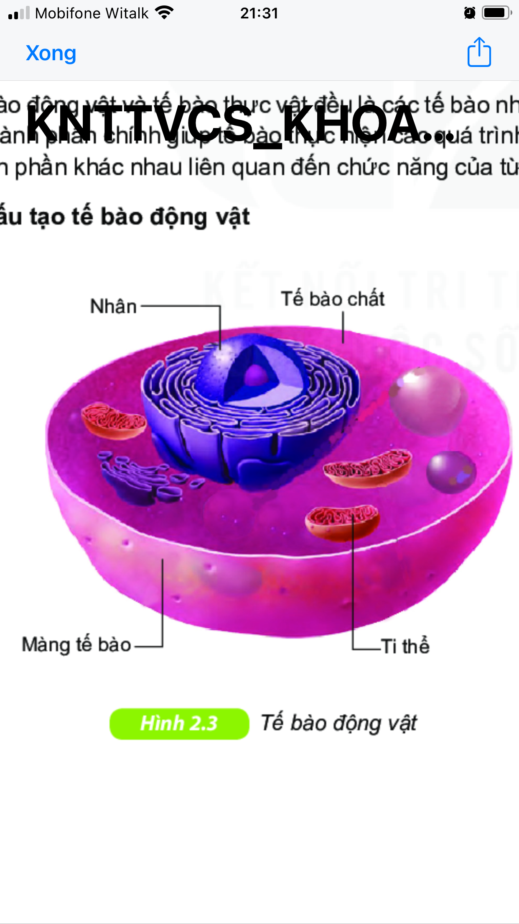
BÀI 19: CẤU TẠO VÀ CHỨC NĂNG CÁC THÀNH PHẦN CỦA TẾ BÀO
III. Tế bào động vật và tế bào thực vật:
Không bào
Lục lạp
Thành tế bào
Quan sát hình 2.3 và 2.4 và đọc thông tin SGK. Lập bảng so sánh sự giống và khác nhau về thành phần cấu tạo giữa tế bào động vật và tế bào thực vật?

Slide 12
BÀI 19: CẤU TẠO VÀ CHỨC NĂNG CÁC THÀNH PHẦN CỦA TẾ BÀO
III. Tế bào động vật và tế bào thực vật:
Không bào
Lục lạp
Thành tế bào
Thành phần | Tế bào động vật | Tế bào thực vật
Thành tế bào
Màng tế bào
Tế bào chất
Nhân
Không có
Có, giữ hình dạng tế bào được ổn định
Có
Có
Có chứa : ti thể, 1 số tế bào có không bào
Có chứa: ti thể, không bào lớn, lục lạp chứa diệp lục giúp hấp thụ ánh sáng mặt trời.
Có nhân hoàn chỉnh
Có nhân hoàn chỉnh

Slide 13
BÀI 19: CẤU TẠO VÀ CHỨC NĂNG CÁC THÀNH PHẦN CỦA TẾ BÀO
III. Tế bào động vật và tế bào thực vật:
Không bào
Lục lạp
Thành tế bào
Do tế bào thực vật có thành tế bào cứng cáp nên nó vừa quy định hình dạng tế bào, vừa bảo vệ tế bào và vừa giúp cây cứng cáp.
Cấu trúc nào của tế bào thực vật giúp cây cứng cáp dù không có hệ xương nâng đỡ như ở động vật?

Slide 14
BÀI 19: CẤU TẠO VÀ CHỨC NĂNG CÁC THÀNH PHẦN CỦA TẾ BÀO
III. Tế bào động vật và tế bào thực vật:
Không bào
Lục lạp
Thành tế bào
Điểm khác nhau lớn nhất giữa tế bào động vật và tế bào thực vật là: tế bào thực vật có diệp lục để giúp cây hấp thụ năng lượng ánh sáng mặt trời để tổng hợp chất dinh dưỡng cho cây
Những điểm khác nhau giữa tế bào động vật và tế bào thực vật có liên quan gì đến hình thức sống khác nhau của chúng?

Slide 15
Về nhà làm theo nhóm
Tạo mô hình mô phỏng tế bào động vật và tế bào thực vật
 | Mô phỏng tế bào động vật | Mô phỏng tế bào thực vật
Chuẩn bị một túi nilon có khóa đặt vào hộp đựng thực phẩm trong suốt
Bước 1
Chuẩn bị một túi nilon có khóa
Bước 2
Dùng thìa chuyển gelatin dạng lỏng vào mỗi túi cho đến khi đạt ½ thể tích mỗi túi
Chọn các loại rau củ, quả( hoặc đất nặn, xốp) mà em thấy có hình dạng giống các bào quan ở tế bào động vật và thực vật, sau đưa vào mỗi túi tương ứng với mô phỏng tế bào động vật và thực vật( cố gắng xếp xếp chặt các loại rau củ, quả), sau đó đổ gelatin gần đầy rồi kéo khóa miệng túi lại.
Bước 3
Cho biết: Túi nilon, hộp nhựa, rau củ , quả và gelatin mô phỏng cho thành phần nào của tế bào? Loại tế bào nào có thể xếp chặt hơn và đưa ra lời giải thích?

Slide 16
Tại sao thực vật có khả năng quang hợp?
Tế bào thực vật có bào quan lục lạp thực hiện chức năng quang hợp

Slide 17
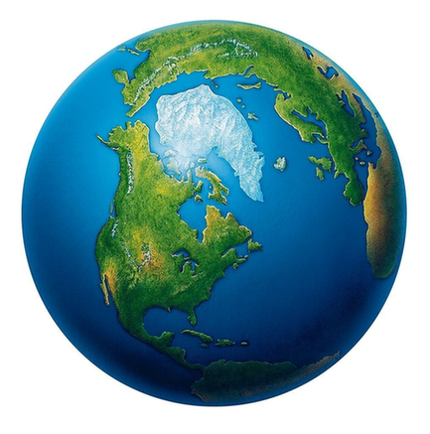
Nếu em nhìn trái đất từ vũ trụ, em sẽ thấy hầu hết các vùng đất liền là màu xanh lá cây.Màu xanh đó do đâu mà có?
Màu xanh là do chất diệp lục trong tế bào của cây tạo nên.
Không bào
Lục lạp
Thành tế bào

Slide 18
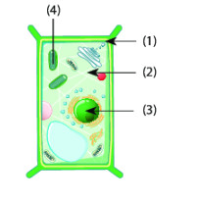
BÀI TẬP
Quan sát hình ảnh bên và trả lời các câu hỏi sau:
Câu 1: Thành phần nào là màng tế bào?
A.(l) B.(2)
C.(3) D.(4)
Đáp án: A

Slide 19
Câu 2: Thành phần nào có chức năng điểu khiển hoạt động của tế bào?
A.(l) B.(2) C.(3) D.(4)
Đáp án: C

Slide 20
Hướng dẫn học ở nhà
Học bài
Đọc và nghiên cứu trước nội dung bài 20: “ Sự lớn lên và sinh sản của tế bào “ SGK- 70

